Slide 1
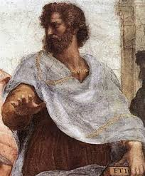
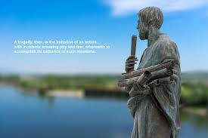
Rīku kaste 4. – 6. klase 1. nodarbība: Kas bija Aristotelis?

Slide 2
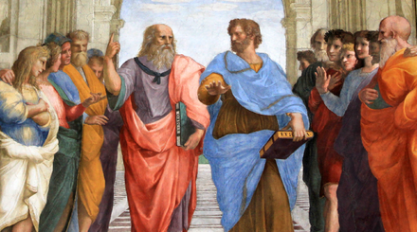
Ievadam:
Ko tu redzi?
Ko tu vari secināt par Aristoteli?
Ko tu gribētu pajautāt par Aristoteli?
Platons un Aristotelis staigājot un debatējot Fragments no Rafaela “Atēnu skolas” (1509-1511)

Slide 3
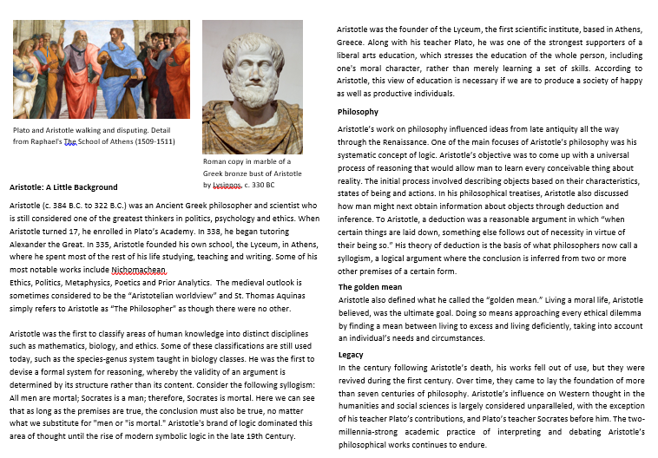
1. Aktivitāte
Izmanto informācijas lapu, lai izveidotu “Aristoteļa faktu lapu”, radot priekšstatu par to, kas bija Aristotelis!
Savu faktu lapu vari veidot kā plakātu vai komiksu, ietverot galvenos notikumus Aristoteļa dzīvē.

Slide 4
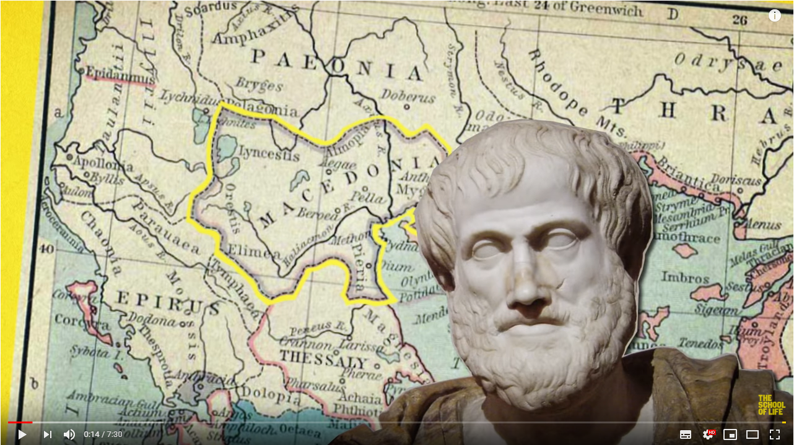
2. aktivitāte. Kas dara cilvēkus laimīgus?
Noskaties pirmās 3 minūtes no video par Aristoteli un, izmantojot sniegto informāciju, atbildi uz šiem jautājumiem:
Kas dara cilvēkus laimīgus?
Kas dara tavu dzīvi laimīgu?
https://www.youtube.com/watch?v=csIW4W_DYX4

Slide 5
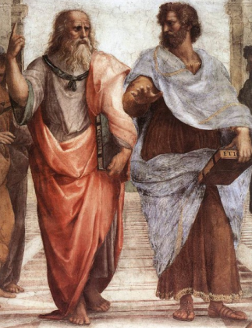
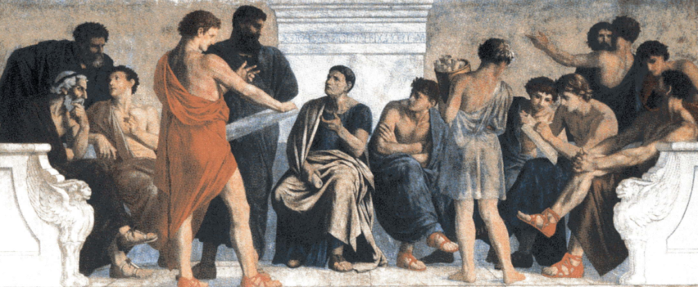
“Mēs esam tas, ko mēs darām atkal un atkal. Tādējādi izcilība nav kāda viena noteikta rīcība, bet gan ieradums.” (Aristotelis)
Balstoties uz šodien uzzināto — kādus trīs vārdus tu izmantotu, lai aprakstītu Aristoteli?
Kāpēc tu izvēlējies šos vārdus?
Vai piekrīti Aristoteļa teiktajam?
Vai vari izdomāt kādu piemēru, kur labi ieradumi palīdz sasniegt pozitīvu rezultātu?

Slide 6
Tikumiskās audzināšanas programma «e-TAP»
Resursi pieejami: www.arete.lu.lv
Programmas administrators: Dr. Manuels Fernandezs. manuels.fernandezs@lu.lv, +371 26253625.
Imantas 7. līnija 1, 223. telpa, Rīga, LV-1083, Latvija
Latvijas Universitātes Pedagoģijas, psiholoģijas un mākslas fakultātes Pedagoģijas zinātniskā institūta vadošais pētnieks
"Digitālas mācību programmas piemērotības un īstenojamības izpēte jauniešu tikumiskajai audzināšanai Latvijas izglītības iestādēs (no 5 līdz 15 gadu vecumā)" (01.12.2020-31.12.2021). Projekta Nr. lzp-2020/2-0277; LU reģistrācijas Nr: LZP2020/95

